Slide 1


Computadoras y programación
Fundamentos de la programación
1
Grado en Ingeniería Informática Grado en Ingeniería del Software Grado en Ingeniería de Computadores Luis Hernández Yáñez Facultad de Informática Universidad Complutense

Slide 2
Fundamentos de la programación
Informática, computadoras y programación

Slide 3

Informática y computadora
R.A.E.
Informática (Ciencia de la computación)
Conjunto de conocimientos científicos y técnicas que hacen posible el tratamiento automático de la información por medio de ordenadores
Computadora
Máquina electrónica, analógica o digital, dotada de una memoria de gran capacidad y de métodos de tratamiento de la información, capaz de resolver problemas matemáticos y lógicos mediante la ejecución de programas informáticos
Notes:
Preguntar qué creen ellos que es la Informática o una computadora.

Slide 4
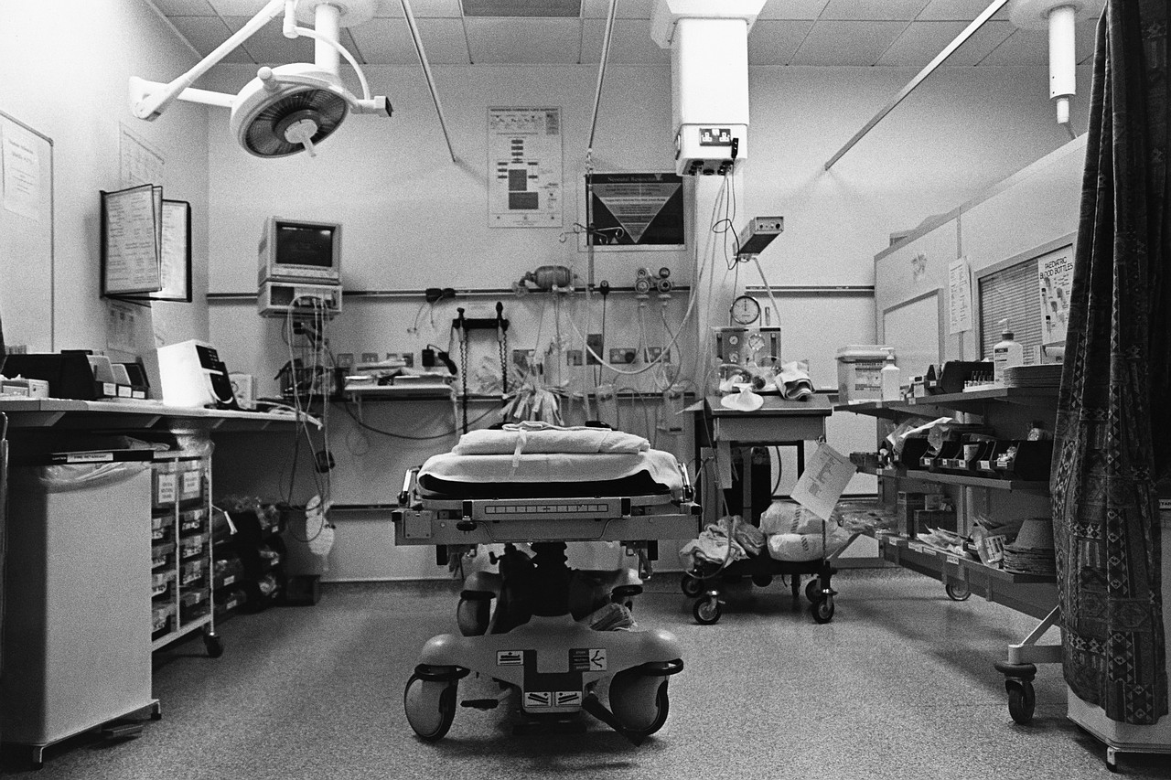




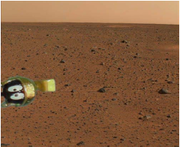
Computadoras
En todas partes y con muchas formas

Slide 5
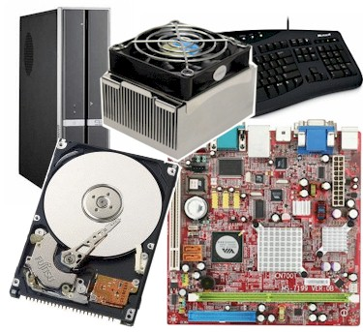
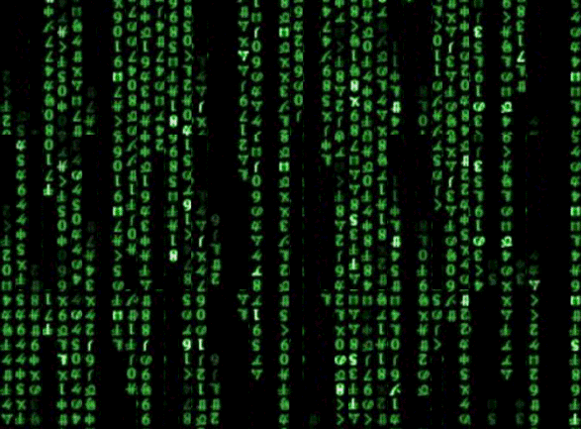
Hardware y software
Hardware
Componentes que integran la parte material de una computadora
Software
Programas, instrucciones y reglas informáticas para ejecutar tareas en una computadora
Notes:
¿Qué es el hardware? ¿Qué es el software?

Slide 6
Computadoras
Esquema general
Memoria temporal
Unidad Central de Proceso Central Processor Unit
Dispositivos de entrada
C.P.U.
Dispositivos de salida
Teclado Ratón Escáner Táctil …
Monitor Impresora Altavoz …
Almacenamiento permanente

Slide 7
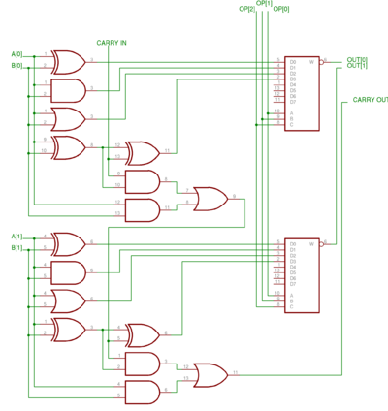
Computadoras
La arquitectura de Von Neumann
Dispositivos de E/S
Una ALU de 2 bits (Wikipedia)
C.P.U. (Procesador)
Memoria
A.L.U. Unidad Aritmético-Lógica
Unidad de Control

Slide 8
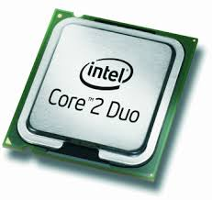
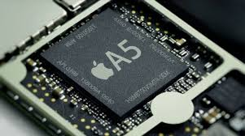
Computadoras
C.P.U. (Procesador)
Desde un punto de vista funcional, un microprocesador es un circuito integrado que incorpora en su interior una unidad central de proceso (CPU) y todo un conjunto de elementos lógicos que permiten enlazar otros dispositivos como memorias y puertos de entrada/salida (I/O), formando un sistema completo para cumplir con una aplicación específica dentro del mundo real.

Slide 9
Computadoras
Memoria
Se refiere a los componentes de una computadora, dispositivo y medios de almacenamiento, que retienen datos informáticos durante algún intervalo de tiempo. Proporcionan una de las principales funciones de la computación moderna, la retención o almacenamiento de información. Componente fundamental.

Slide 10
Computadoras
La memoria
Bus de datos
Memoria
Cada celda es una dirección
Celdas de 8 / 16 / 32 / 64 bits
Información volátil
01
02
03
04
05
06
07
08
 | . . .
1 Bit = 0 / 1
1 Byte = 8 bits = 1 carácter
1 Kilobyte (KB) = 1024 Bytes
1 Megabyte (MB) = 1024 KB
1 Gigabyte (GB) = 1024 MB
1 Terabyte (TB) = 1024 GB
1 Petabyte (PB) = 1024 TB
Dirección
2¹⁰ = 1024 ≈ 1000

Slide 11
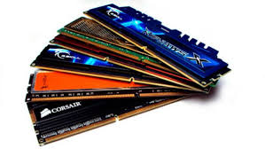
Computadoras
Memoria Primaria o RAM
Normalmente volátil, es una memoria interna que permite almacenar datos y programas, que cuenta con direcciones accesibles de forma directa por programas, y que puede cargarse en los registros de la CPU para su posterior ejecución o procesamiento

Slide 12
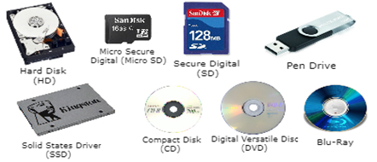
Computadoras
Memoria Secundaria
Requiere que la computadora use sus canales de entrada/salida, para acceder a la información. Son normalmente para almacenamiento a largo plazo de información persistente
Ejemplos
Discos duros
Memorias flash
Tarjetas de memoria

Slide 13
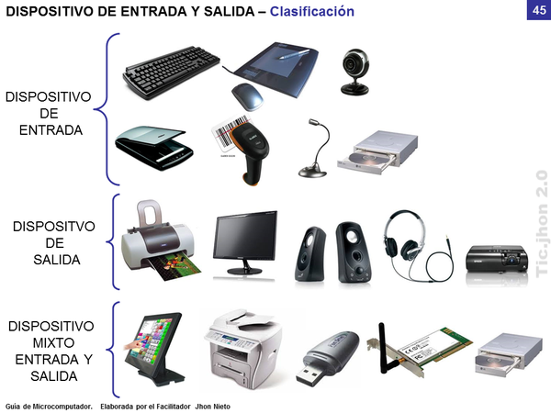
Computadoras
Dispositivos de Entrada/Salida
Es la colección de interfaces que usan las distintas unidades funcionales (subsistemas) de un sistema de procesamiento de información para comunicarse unas con otras.
Ejemplos
Teclado, ratón
Pantalla, Altavoces
Impresora, Webcam

Slide 14
Computadoras
Esquema general
Memoria temporal
Unidad Central de Proceso Central Processor Unit
Dispositivos de entrada
C.P.U.
Dispositivos de salida
Teclado Ratón Escáner Táctil …
Monitor Impresora Altavoz …
Almacenamiento permanente

Slide 15
Fundamentos de la programación
Un poco de historia

Slide 16
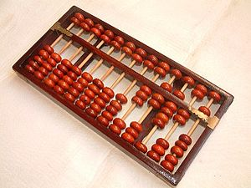
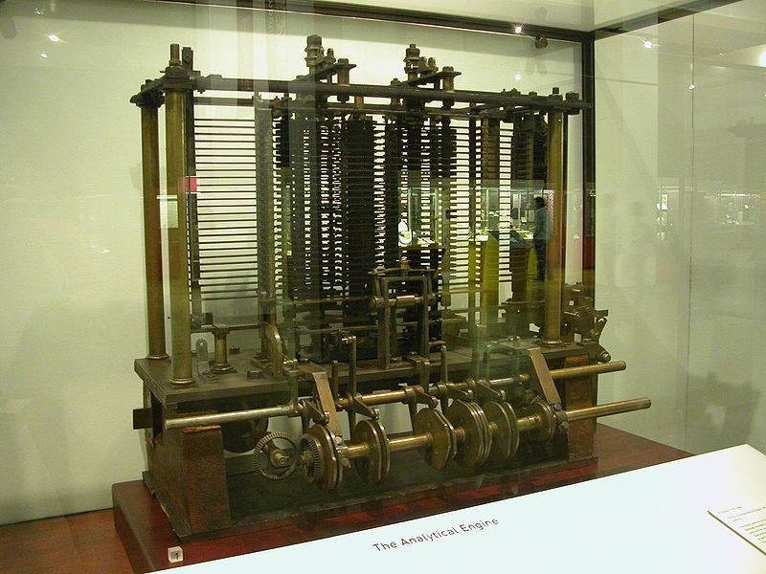
Un poco de historia
La prehistoria
El ábaco
Siglo XIX
Máquina analítica de Charles Babbage
(Wikipedia)
Lady Ada Lovelace es considerada la primera programadora
Notes:
La máquina analítica no se llegó a terminar tras numerosas versiones entre 1816 y 1872. Utilizaría tarjetas perforadas.
Ada Lovelace describió la forma de programar la máquina analítica. Hija de Lord Byron.

Slide 17


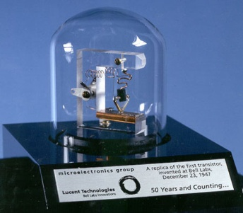
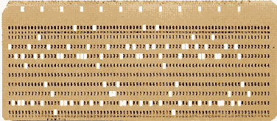
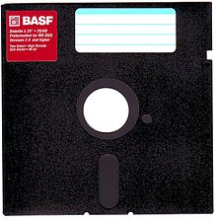
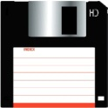
Un poco de historia
Siglo XX
1936 Máquina de Turing
1946 ENIAC: Primera computadora digital de propósito general
1947 El transistor
1953 IBM 650: Primera computadora a gran escala
1966 ARPANET: Origen de Internet
1967 El disquete
1970 Sistema operativo UNIX
1972 Primer virus informático (Creeper) Lenguaje de programación C
1974 Protocolo TCP. Primera red local
ENIAC (Wikipedia)
Notes:
Turing (1912): Enigma, I.A. (test de Turing), morfogénesis. ENIAC: 167 m2, 27 Tm, 6.000 interruptores IBM 360: terminales remotos
ARPANET: DoD

Slide 18

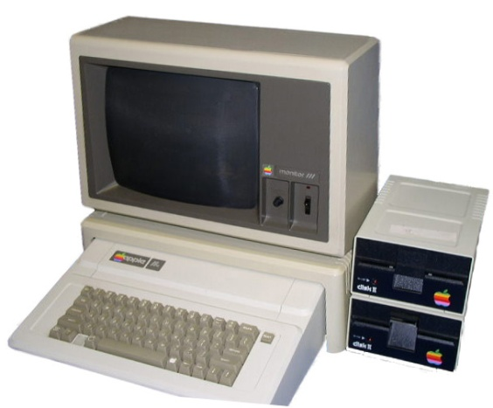




Un poco de historia
1975 Se funda Microsoft
1976 Se funda Apple
1979 Juego Pacman
1981 IBM PC Sistema operativo MS-DOS
1983 Lenguaje de programación C++
1984 CD-ROM
1985 Windows 1.0
1990 Lenguaje HTML World Wide Web
1991 Sistema operativo Linux
Apple II (Wikipedia)
Linux
IBM PC (Wikipedia)
Notes:
UNIX: Ken Thompson y Dennis Ritchie Pascal: Niklaus Wirth Creeper: autoreplicante (experimental) C: Dennis Ritchie
MS: Bill Gates y Paul Allen (hoy Steve Ballmer) Apple: Steve Jobs y Steve Wozniak

Slide 19





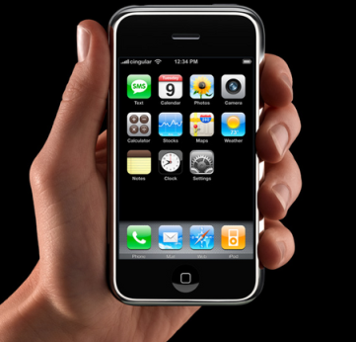

Un poco de historia
1992 Windows 3.1
1995 Lenguaje de programación Java DVD
1998 Se funda Google
1999 MSN Messenger
Siglo XXI
2001 Windows XP Mac OS X
2002 Mozilla Firefox
2007 iPhone
2008 Android ...
Notes:
Java: SUN Microsystems Google: Larry Page

Slide 20
Notes:
Link a la herramienta:
https://www.onlinegdb.com/
https://dotnetfiddle.net/

Slide 21
Fundamentos de la programación
Programa Informático

Slide 22
Programa informático
¿Qué es un programa informático?
El software (los programas) son una serie de instrucciones que indican las operaciones que debe realiza el hardware, con el objetivo principal de ¡Resolver un problema!
Tipos
Software del sistema
Conjunto de programas indispensables para que la máquina funcione, por ejemplo el sistema operativo
Software de aplicaciones
Son desarrollados para realizar una utilidad específica, por ejemplo editores, hojas de cálculo, etc.

Slide 23
Programa informático
¿Qué es programar?
Decirle a un tonto muy rápido, exactamente lo que tiene que hacer
Especificar la estructura y el comportamiento de un programa, así como probar que el programa realiza su tarea adecuadamente y con un rendimiento aceptable
Programa: Transforma entrada en salida
Algoritmo: Secuencia de pasos y operaciones que debe realizar el programa para resolver el problema
El programa implementa el algoritmo en un lenguaje concreto
Entrada
Programa
Salida

Slide 24
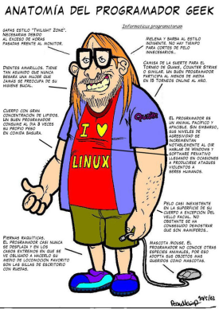


Programadores
Trabajo en equipo Múltiples roles...
Gestores
Analistas
Diseñadores
Programadores
Probadores (Testers)
Administradores de sistemas
...
Parque Jurásico
Notes:
Imagen distorsionada (¿o no?)

Slide 25
Programa informático
¿Qué es un lenguaje de programación?
Es un lenguaje formal diseñado para realizar procesos que pueden ser llevados a cabo por máquinas como las computadoras
Los lenguajes de programación sirven para escribir programas que permiten la comunicación usuario/maquina.
Clasificación
Por su nivel de abstracción
Por su ejecución
Por su paradigma

Slide 26
Lenguajes de Programación - Clasificación
Por su nivel de abstracción
Bajo nivel
Máquina y ensamblador
Mediano nivel
C
Alto nivel
C++, Java, C#, Python, Visual Basic

Slide 27
Programación de computadoras
Los procesadores trabajan con ceros y unos (bits)
Unidad de memoria básica: Byte (8 bits) (2 dígitos hexadecimales: 01011011 → 0101 1011 → 5B)
Lenguaje máquina
Códigos hexadecimales que representan instrucciones, registros de la CPU, direcciones de memoria o datos
Instrucción Significado
A0 2F Acceder a la celda de memoria 2F 3E 01 Copiarlo el registro 1 de la ALU A0 30 Acceder a la celda de memoria 30 3E 02 Copiarlo en el registro 2 de la ALU 1D Sumar B3 31 Guardar el resultado en la celda de memoria 31
Lenguaje de bajo nivel
Dependiente de la máquina
Programación difícil

Slide 28
Lenguaje ensamblador
Nemotécnicos para los códigos hexadecimales:
A0 → READ 3E → REG 1D → ADD …
Mayor legibilidad:
READ 2F REG 01 READ 30 REG 02 ADD WRITE 31
Lenguaje de nivel medio
Código fuente (lenguaje ensamblador)
Programa ensamblador
Código objeto (lenguaje máquina)

Slide 29
Lenguajes de programación de alto nivel
Más cercanos a los lenguajes natural y matemático
resultado = dato1 + dato2;
Mayor legibilidad, mayor facilidad de codificación
Estructuración de datos / abstracción procedimental
FORTRAN
Python
Prolog
C#
C
Pascal
Cobol
Lisp
Ruby
BASIC
Smalltalk
Haskell
Ada
Simula
Java
Eiffel
C++
...

Slide 30
Los lenguajes de programación de alto nivel
Genealogía de lenguajes
Versiones / Estándares
Prolog 1970
COBOL 1959
Java 1995
PL/I 1964
C++ 1983
FORTRAN 1954
C# 2000
CPL 1963
C 1971
Python 1991
ALGOL 1958
Pascal 1970
Modula 1975
BASIC 1964
Ada 1979
Eiffel 1986
Fuente: http://www.levenez.com/lang/
Simula 1964
Smalltalk 1971
Ruby 1993
Haskell 1987
Lisp 1958
Scheme 1975
Logo 1968

Slide 31
Lenguajes de Programación - Clasificación
Por su ejecución
Lenguajes compilados
Lenguajes interpretados

Slide 32
Lenguajes de Programación - Clasificación
Lenguajes Compilados
Antes de poder utilizarse el programa debe utilizarse un traductor llamado compilador, que se encarga de traducir (compilar) el programa original (código fuente) a un programa equivalente escrito en lenguaje máquina o ensamblador (binario). Los binarios son los programas ejecutables y los únicos necesarios para el funcionamiento del programa
Ejemplos
C++
Java, C# (Mixed)

Slide 33
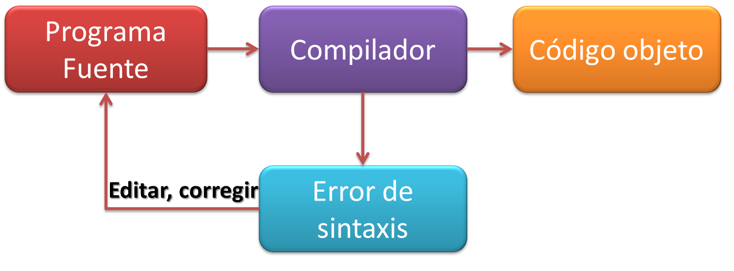
Lenguajes Compilados
Proceso de compilación

Slide 34
Lenguajes de Programación - Clasificación
Lenguajes Interpretados
Cada vez que se usa el programa debe utilizarse un traductor llamado intérprete, que se encarga de traducir (interpretar) las instrucciones del programa original (código fuente) a código máquina según van siendo utilizadas. Para el funcionamiento del programa siempre es necesario disponer del código original y del intérprete.
Ejemplos
Python
Javascript

Slide 35
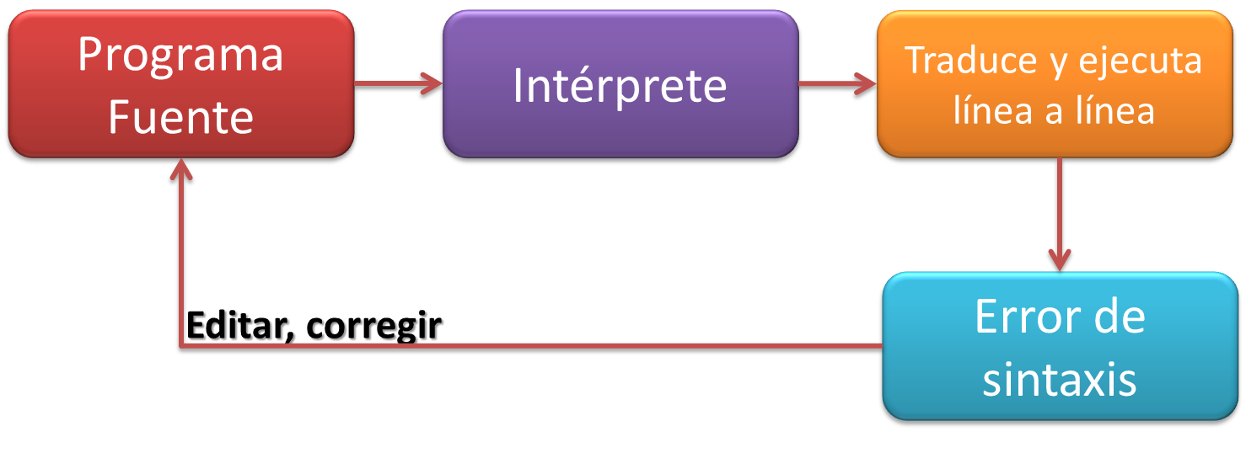
Lenguajes Interpretados
Proceso de interpretación

Slide 36
Compilado vs Interpretado - Comparativa

Slide 37
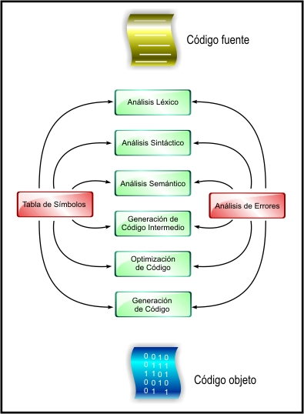
Lenguajes Compilados
Proceso de compilación

Slide 38
Lenguajes de Programación - Clasificación
Por su paradigma
Un paradigma de programación representa un enfoque particular o filosofía para la construcción del software. Si bien puede seleccionarse la forma pura de estos paradigmas a la hora de programar, en la práctica es habitual que se mezclen, dando lugar a la programación multi-paradigma

Slide 39
Lenguajes de Programación - Clasificación
Paradigma estructurado o procedural
Los programas se dividen en procedimientos independientes con acceso total a los datos comunes
Paradigma Orientado a Objetos
Los datos se consideran la parte más importante del programa. Los objetos modelan las características de los problemas del mundo real, su comportamiento ante estas características y su forma de interactuar con otros objetos

Slide 40
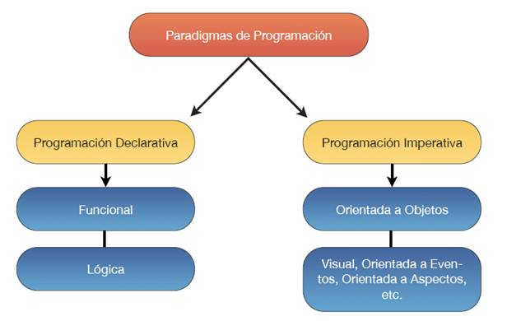
Lenguajes de Programación - Clasificación
Por su paradigma

Slide 41
Fundamentos de la programación
Sintaxis de los lenguajes de programación

Slide 42
Los lenguajes de programación
Sintaxis y semántica de los lenguajes
Semántica
Significado de cada elemento del lenguaje ¿Para qué sirve?
Sintaxis
Reglas que determinan cómo se pueden construir y secuenciar los elementos del lenguaje

Slide 43
Un primer programa en C#
Hola Mundo!
Un programa que muestra un saludo en la pantalla:
using System;
public static void Main() // Donde empieza la ejecución
{
Console.WriteLine("Hola Mundo!"); //Muestra Hola Mundo!
return;
}

Slide 44
Un primer programa en C#
Análisis del programa
using System;
public static void main()
{
Console.WriteLine("Hola Mundo!");
return;
}
Instrucción
Declaración
Instrucción
Instrucción
Espacio de nombres
Coloreado sintáctico
Palabras reservadas
Cabecera de la función
Bloque de código
Cadena de caracteres
Cuerpo de la función
En c# las instrucciones terminan en ;

Slide 45
Compilador Online
Notes:
Link a la herramienta:
https://www.onlinegdb.com/
https://dotnetfiddle.net/

Slide 46
Sintaxis de los lenguajes de programación
Especificación
Lenguajes (BNF)
Diagramas
Ejemplo: Números enteros (sin decimales)
BNF
<numero entero> ::= <signo opcional><secuencia de dígitos>
<signo opcional> ::= +|-|<nada>
<secuencia de dígitos> ::= <dígito>|<dígito><secuencia de dígitos>
<dígito> ::= 0|1|2|3|4|5|6|7|8|9
<nada> ::=
| significa ó
+23 ✓
-159 ✓
1374 ✓
1-34 ✗
3.4 ✗
002 ✓
+
0 .. 9
-
Notes:
https://es.wikipedia.org/wiki/Notaci%C3%B3n_de_Backus-Naur

Slide 47
Backus-Naur Form (BNF)
<numero entero> ::= <signo opcional><secuencia de dígitos>
<signo opcional> ::= +|-|<nada>
<secuencia de dígitos> ::= <dígito>|<dígito><secuencia de dígitos>
<dígito> ::= 0|1|2|3|4|5|6|7|8|9
<nada> ::=
+23
<numero entero> ::= <signo opcional><secuencia de dígitos>
::= +<secuencia de dígitos> ::= +<dígito><secuencia de dígitos>
::= +2<secuencia de dígitos> ::= +2<dígito> ::= +23
1374
<numero entero> ::= <signo opcional><secuencia de dígitos>
::= <secuencia de dígitos> ::= <dígito><secuencia de dígitos>
::= 1<secuencia de dígitos> ::= 1<dígito><secuencia de dígitos>
::= 13<secuencia de dígitos> ::= 13<dígito><secuencia de dígitos>
::= 137<secuencia de dígitos> ::= 137<dígito> ::= 1374
1-34
<numero entero> ::= <signo opcional><secuencia de dígitos>
::= <secuencia de dígitos> ::= <dígito><secuencia de dígitos>
::= 1<secuencia de dígitos> ::= ERROR (- no es <dígito>)
✓
✓
✗

Slide 48
Diagramas de sintaxis
+23
+
+
2
3
✓
0 .. 9
-
1374
+
1
3
7
4
✓
0 .. 9
-
?
1-34
+
1
-
✗
0 .. 9
-

Slide 49
Fundamentos de la programación
Un ejemplo de programación

Slide 50

Un ejemplo de programación
Una computadora de un coche
Instrucciones que entiende:
<instrucción> ::= <inst> ;
<inst> ::= Start | Stop | <avanzar>
<avanzar> ::= Go <dirección> <num> Blocks
<dirección> ::= North | East | South | West
<num> ::= 1 | 2 | 3 | 4 | 5
Ejemplos:
Start;
Go North 3 Blocks;
Stop;

Slide 51
Un ejemplo de programación
Sintaxis del lenguaje de programación
= Literales
Start
instrucción
Stop
;
avanzar
avanzar
Go
dirección
num
Blocks
North
1
East
2
dirección
num
3
South
4
West
5

Slide 52

Un ejemplo de programación
El problema a resolver
Estando el coche en la posición A, conseguir llegar al Cine Tívoli (B)
¿Qué pasos hay que seguir?
Arrancar
Ir un bloque al Norte
Ir dos bloques al Este
Ir cinco bloques al Norte
Ir dos bloques al Este
Parar
N
 |  |  |  |  | B
 | A
Bloque:

Slide 53
Un ejemplo de programación
El algoritmo
Secuencia de pasos que hay que seguir para resolver el problema
N
✓
1.- Arrancar
2.- Ir un bloque al Norte
3.- Ir dos bloques al Este
4.- Ir cinco bloques al Norte
5.- Ir dos bloques al Este
6.- Parar
Esos pasos sirven tanto para una persona como para una computadora.

Slide 54
Un ejemplo de programación
El programa
Instrucciones escritas en el lenguaje de programación
Start;
Go North 1 Blocks;
Go East 2 Blocks;
Go North 5 Blocks;
Go East 2 Blocks;
Stop;
N
 |  |  |  |  | B
 | A

Slide 55
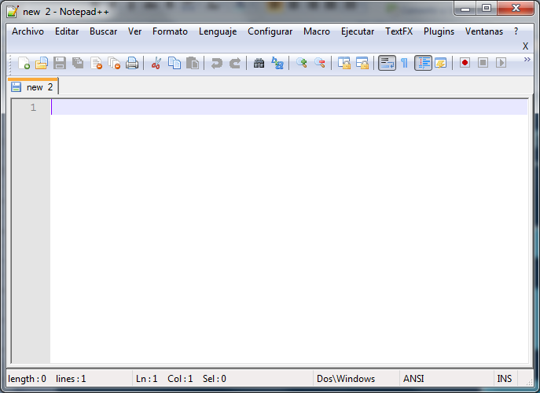
Un ejemplo de programación
El programa
Escribimos el código del programa en un editor y lo guardamos en un archivo:
Stat;
Go North 1 Blocks
Go East Blocks;
Go Noth 5 Blocks;
Go West 2 Blocks;
Stop;
Copiamos el archivo en una llave USB y lo llevamos al coche

Slide 56
Un ejemplo de programación
La compilación
Introducimos la llave USB en el coche y pulsamos el botón de ejecutar el programa:
Stat;
----^ Unknown word.
Go North 1 Blocks
-----------------^ ; missing.
Go East Blocks;
--------^ Number missing.
Go Noth 5 Blocks;
-------^ Unknown word.
Go West 2 Blocks;
Stop;
There are errors. Impossible to run the program.
Errores de sintaxis

Slide 57
Un ejemplo de programación
Depuración
Editamos el código para corregir los errores sintácticos:
Stat;
Go North 1 Blocks
Go East Blocks;
Go Noth 5 Blocks;
Go West 2 Blocks;
Stop;
Start;
Go North 1 Blocks;
Go East 3 Blocks;
Go North 5 Blocks;
Go West 2 Blocks;
Stop;

Slide 58
Un ejemplo de programación
La ejecución
Se realiza lo que pide cada instrucción:
N
 |  |  |  |  | B
Start;
Go North 1 Blocks;
Go East 3 Blocks;
!
Error de ejecución
¡Una instrucción no se puede ejecutar!

Slide 59
Un ejemplo de programación
Depuración
Editamos el código para arreglar el error de ejecución:
Start;
Go North 1 Blocks;
Go East 3 Blocks;
Go North 5 Blocks;
Go West 2 Blocks;
Stop;
Start;
Go North 1 Blocks;
Go East 2 Blocks;
Go North 5 Blocks;
Go West 2 Blocks;
Stop;

Slide 60
Un ejemplo de programación
La ejecución
Se realiza lo que pide cada instrucción:
N
?
 |  |  |  |  | B
Start;
Go North 1 Blocks;
Go East 2 Blocks;
Go North 5 Blocks;
Go West 2 Blocks;
Stop;
Error lógico
¡El programa no llega al resultado deseado!

Slide 61
Un ejemplo de programación
Depuración
Editamos el código para arreglar el error lógico:
Start;
Go North 1 Blocks;
Go East 2 Blocks;
Go North 5 Blocks;
Go West 2 Blocks;
Stop;
Start;
Go North 1 Blocks;
Go East 2 Blocks;
Go North 5 Blocks;
Go East 2 Blocks;
Stop;

Slide 62
Un ejemplo de programación
La ejecución
Se realiza lo que pide cada instrucción:
N
✓
Start;
Go North 1 Blocks;
Go East 2 Blocks;
Go North 5 Blocks;
Go East 2 Blocks;
Stop;
¡Conseguido!

Slide 63
Ejercicio
Completar el programa
Start;
Go [D] [N] Blocks;
Stop;
Donde:
[D]: North, East,
West, South
[N]: Number
N
 | B
 |  |  |  |  |  |  | A
Notes:
Completar el recorrido por los alumnos

Slide 64
Scratch
Notes:
Link a la herramienta:
https://scratch.mit.edu/

Slide 65
Scratch

Slide 66
Fundamentos de la programación
Ingeniería del Software

Slide 67
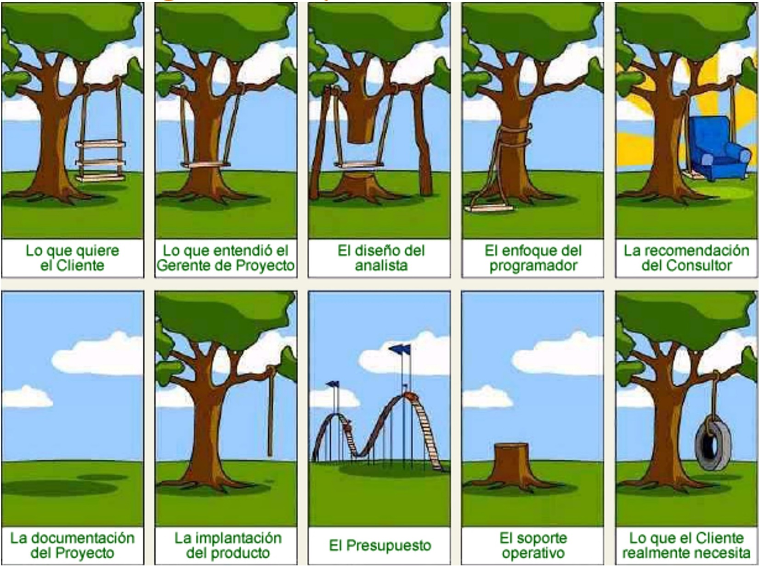
Ingeniería del Software

Slide 68
La Ingeniería del Software
La programación es sólo una etapa del proceso de desarrollo
Modelo de desarrollo “en cascada”:
Planificación
Recursos necesarios, presupuesto, plan, …
Análisis
¿Qué?
Diseño
¿Cómo?
Programación
Implementación
Prueba y depuración
Mantenimiento

Slide 69
La Ingeniería del Software
Introducimos el concepto de Pruebas
Planteamiento
Análisis
Diseño
Pruebas
Desarrollo
Codificación y pruebas
Implantación
Mantenimiento

Slide 70

La Ingeniería del Software
Planificación
“Si no sabes a donde vas, no llegarás a ningún sitio”
Proceso por el cual se define el propósito, y se marca la hoja de ruta para llegar a él.
Elementos importantes
Definición de fases
Tiempo
Presupuesto (económico, recursos, etc.)
Fuera del ámbito de esta formación

Slide 71
La ingeniería del Software
Análisis

Slide 72
Análisis
Objetivos
Describir el problema
Establecer una base para la creación de un diseño software
Definir un conjunto de requisitos que pueden validar al final
Reglas
Centrarse en los requisitos visibles del problema
Analizar aquello que aporta valor
Mantenerlo tan simple como sea posible

Slide 73
Resolución de problemas
Análisis
Problema
Dadas la base y la altura de un triángulo, mostrar su área
Mostrar en la pantalla un texto que pida la base del triángulo. El usuario introducirá el valor con el teclado. Mostrar en la pantalla un texto que pida la altura del triángulo. El usuario introducirá el valor con el teclado. Se calculará el área del triángulo y se mostrará en la pantalla.
Refinamiento

Slide 74
Resolución de problemas
Objetos: Datos que maneja el programa
Mostrar en la pantalla un texto que pida la base del triángulo. El usuario introducirá la base con el teclado. Mostrar en la pantalla un texto que pida la altura del triángulo. El usuario introducirá la altura con el teclado. Se calculará el área del triángulo y se mostrará en la pantalla.
variable
in
out
cadena literal
cadena literal
variable
variable

Slide 75
Resolución de problemas
Datos que maneja el programa: tipos
Objeto | Tipo | ¿Varía? | Nombre
Pantalla |  | Variable | out
"Introduzca la base del triángulo: " |  | Constante | ninguno
Base del triángulo | número | Variable | base
Teclado |  | Variable | in
"Introduzca la altura del triángulo: " |  | Constante | ninguno
Altura del triángulo | número | Variable | altura
Área del triángulo | número | Variable | area

Slide 76
Resolución de problemas
Operaciones (acciones)
Mostrar en la pantalla un texto que pida la base del triángulo. El usuario introducirá la base con el teclado. Mostrar en la pantalla un texto que pida la altura del triángulo. El usuario introducirá la altura con el teclado. Se calculará el área del triángulo y se mostrará en la pantalla.
pantalla
teclado
area = base * altura / 2

Slide 77
Resolución de problemas
Secuencia de acciones que ha de realizar el programa para conseguir resolver el problema
Mostrar en la pantalla el texto que pida la base del triángulo
Leer del teclado el valor para la base del triángulo
Mostrar en la pantalla el texto que pida la altura
Leer del teclado el valor para la altura del triángulo
Calcular el área del triángulo
Mostrar el área del triángulo

Slide 78
Requisitos
El análisis de los requisitos genera la especificación de características operacionales de software.
Indica las relaciones del software con otros elementos del sistema y establece las restricciones que debe tener.
Permite al analista construir elementos que representan escenarios del usuario, actividades funcionales, clases de problemas y relaciones.
La especificación de requisitos ofrecen al desarrollador y al cliente los medios para evaluar la calidad una vez construido el software.

Slide 79
Requisitos
Identificación de Requisitos
Análisis y Negociación de Requisitos
Especificación de Requisitos
Modelado del Sistema
Validación de Requisitos

Slide 80
Análisis - Requisitos
Notes:
Determine la entrada, proceso y salida en forma general para los siguientes sistemas:
Venta de boletos de avión
Cajero automático aparcamiento
Control Horario
Cajero automático banco
Consulta médica

Slide 81
Laboratorio de Análisis
Escenarios disponibles
Desarrolle un algoritmo que permita leer dos valores distintos, determinar cual de los dos valores es el mayor y mostrarlo
Desarrolle un algoritmo que permita leer un valor cualquiera N y escriba si dicho número es par o impar.
Desarrolle un algoritmo que permita leer dos números y ordenarlos de menor a mayor, si es el caso.

Slide 82
Laboratorio de Análisis
Escenarios disponibles
Venta de billetes de avión
Cajero automático aparcamiento
Control horario
Cajero automático banco
Captura de cita médica

Slide 83
Fundamentos de la programación
Diseño

Slide 84
Diseño
Métodos eficaces para el diseño
Los métodos más eficaces se basan en la estrategia divide y vencerás
La resolución del problema completo se realiza dividiendo el problema en subproblemas, y a su vez éstos en otros de nivel más bajo, hasta que pueda ser implementada una solución global
Este método se conoce como diseño descendente (top-down) o modular
Otro término es Refinamiento sucesivo

Slide 85
Fundamentos de la programación
Herramientas de diseño

Slide 86
Herramientas de Diseño
Pseudocódigo
Es un lenguaje de especificaciones de algoritmos de alto nivel, compacto e informal.
Está diseñado para la lectura humana, en lugar de la lectura mediante una máquina, e independiente del lenguaje de programación.
Omite detalles que no son esenciales para la compresión humana del algoritmo.
No existe una sintaxis estándar para su representación, sino herramientas comunes para su representación.

Slide 87
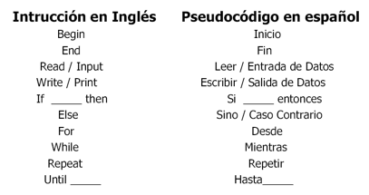
Herramientas de Diseño
Pseudocódigo – Palabras claves

Slide 88
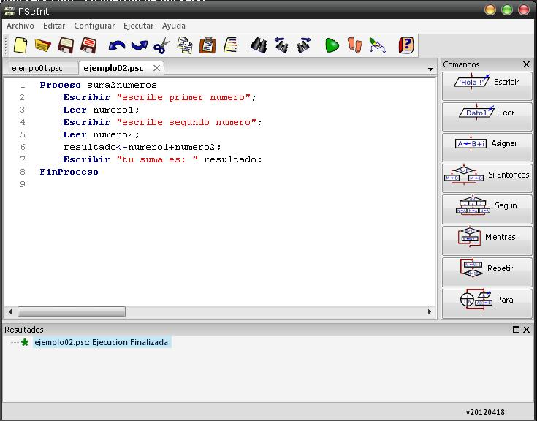
Herramientas de Diseño
Pseudocódigo en PSeInt

Slide 89
Herramientas de Diseño
Diagrama de Flujo (flowchart)
Es una representación gráfica de un algoritmo.
Los símbolos utilizados han sido normalizados por el Instituto Norteamericano de Normalización (ANSI)
Terminal
Entrada/ Salida
Subprograma
Decisión
No
Proceso
Sí

Slide 90
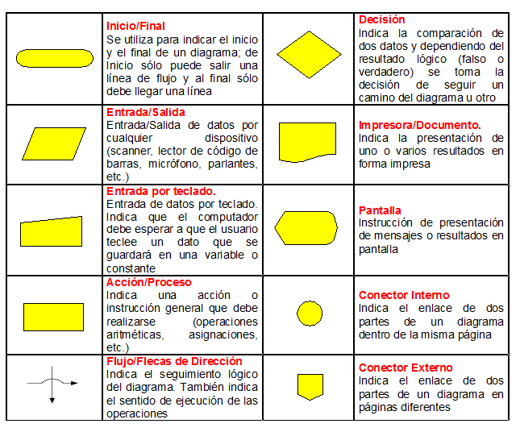
Herramientas de Diseño
Simbología de Diagrama de Flujo

Slide 91
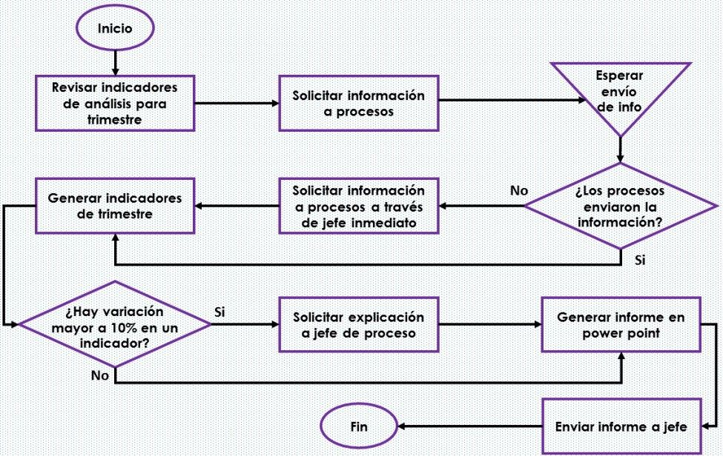
Herramientas de Diseño
Ejemplo de Diagrama de Flujo

Slide 92
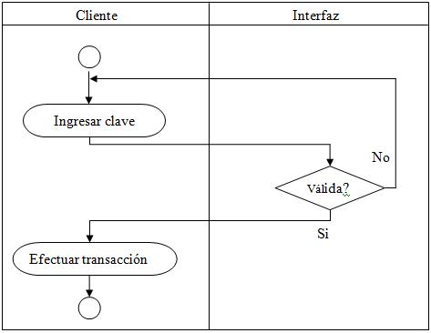
Herramientas de Diseño
Diagrama de Carril
Es una variación útil del diagrama de flujo, ya que permite al modelador la representación del flujo de actividades descritas por un caso de uso, y al mismo tiempo indicar que actor o clase de análisis tiene la responsabilidad de la acción descrita.

Slide 93
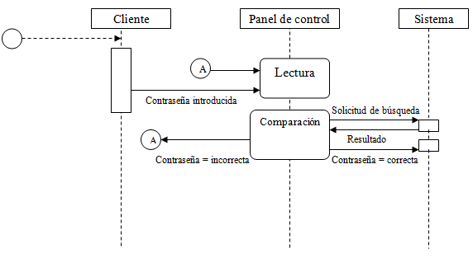
Herramientas de Diseño
Diagrama de secuencia
Representa el comportamiento de un determinado proceso, haciendo una descripción de los distintos estados que adquieren los distintos elementos.

Slide 94
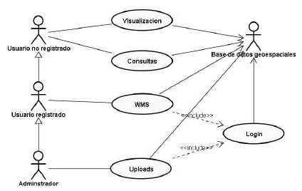
Herramientas de Diseño
Casos de Uso
Es una descripción visual de las actividades que deberá realizar alguien o algo, para llevar a cabo algún proceso. Especifica la manera en la que los actores interactúan con el sistema en un conjunto específico de circunstancias.

Slide 95
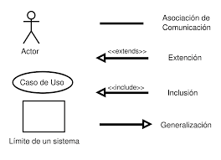
Herramientas de Diseño
Notación en los Casos de Uso
Cada uno de los elementos visuales utilizados para definir un diagrama de caso de uso.

Slide 96
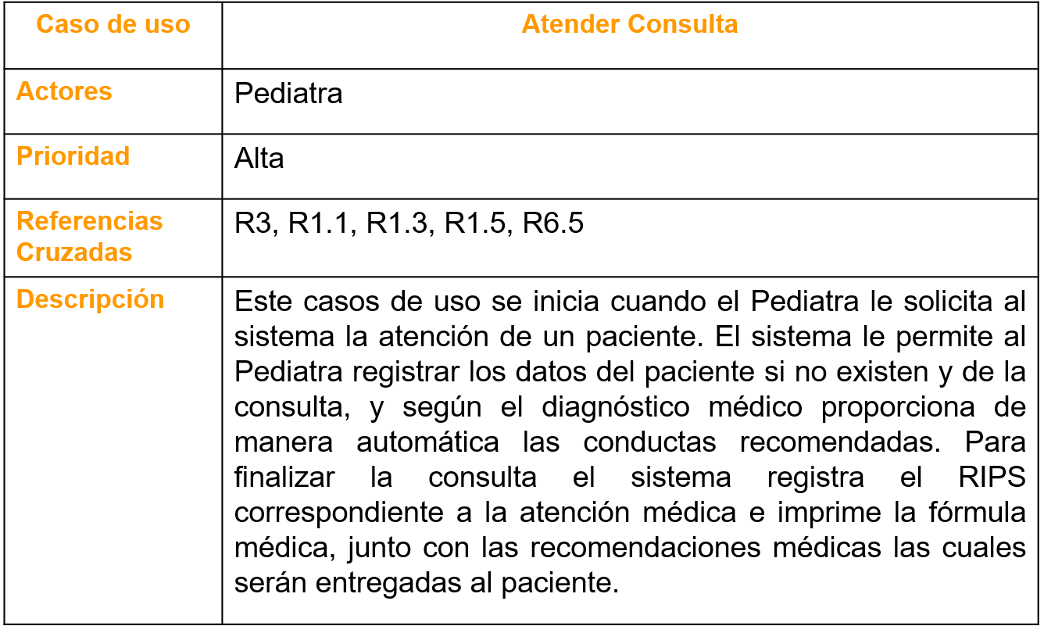
Herramientas de Diseño
Detalle de Caso de Uso
Descripción textual, y refinada, de un diagrama de caso de uso

Slide 97
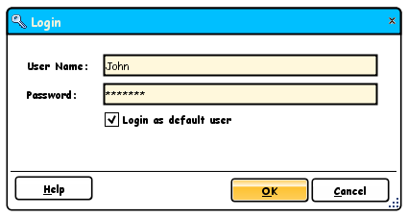
Herramientas de Diseño
Prototipado Interface usuario
Refuerza los requisitos y la aceptación del usuario, provee una visión más clara de lo que el cliente desea ver en su aplicación

Slide 98
Herramientas de Diseño
Notes:
Utilizar alguna de estas herramientas:
https://www.draw.io/
https://creately.com/

Slide 99
DFD (Data Flow Diagram)
Notes:
Obtener ejemplos de:
http://algoritmosdfd.blogspot.com/2014/07/
Sólo enunciados:
http://dfdejerciciosresueltos.blogspot.com/

Slide 100
Fundamentos de la programación
Metodología de la Programación

Slide 101
Metodología de la Programación
Metodología necesaria para resolver problemas mediante programas informáticos
Su eje central es el algoritmo
Conjunto de métodos, principios y reglas que guían al desarrollo sistemático de soluciones (programas) mediante programas algorítmicos

Slide 102
Algoritmo
“Es un método para resolver problemas mediante una serie de pasos precisos, definidos y finitos”
El término proviene de la traducción al latín de Mohammed AlKhôWarîzmi, matemático y astronómo árabe del sigo IX. Alcanzó gran reconocimiento por enunciar las reglas paso a paso para operaciones aritméticas básicas (+,-,*,/) para número decimales.
“Es una secuencia o conjunto ordenado de operaciones o pasos que permite hallar la solución de un problema”
(RAE)

Slide 103
Algoritmo
Características de un algoritmo
Preciso y concreto. debe indicar el orden de realización de cada paso
Definido. Si se siguen varias veces da el mismo resultado
Finito. Debe terminar en algún momento, número finito de pasos

Slide 104
Algoritmo
Resolución de problemas
Problema
Diseño del algoritmo
Programa de computadora

Slide 105
Algoritmo
La definición de un algoritmo debe describir tras partes:
Entrada
Proceso
Salida
En el algoritmo para una receta de cocina
Entrada. Ingredientes y utensilios
Proceso. Elaboración de la receta de cocina
Salida. Terminación del plato

Slide 106
Fundamentos de la programación
Herramientas de desarrollo

Slide 107
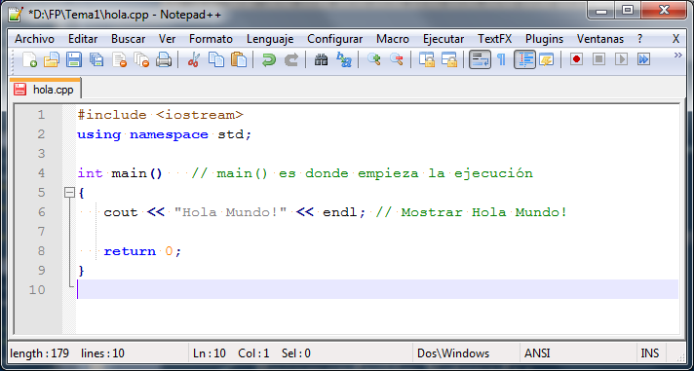
Herramientas de desarrollo
Editor
Bloc de notas, Wordpad, Word, Writer, Gedit, Kwrite, … (texto simple, sin formatos)
Editores específicos: coloreado sintáctico
Recomendación: Notepad++
Instalación y uso: Sección Herramientas de desarrollo en el Campus Virtual

Slide 108
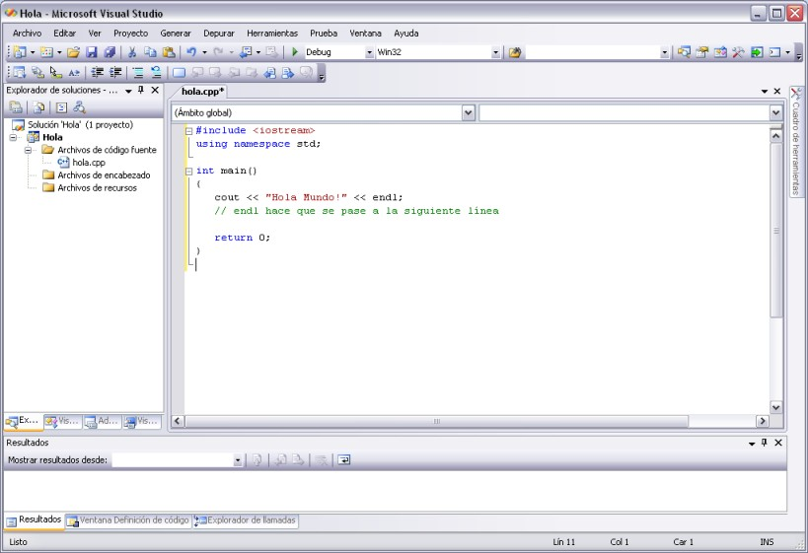
Más herramientas de desarrollo
Entornos de desarrollo
Para editar, compilar y probar el código del programa
Múltiples opciones:
Windows: MS Visual Studio / Eclipse
Linux: Netbeans o Eclipse
Multiplataformas: Visual Studio Code

Slide 109
Herramientas de Desarrollo
Notes:
Demostración inicial de:
Microsoft Visual Studio Code
Microsoft Visual Studio Community/Profesional

Slide 110



Acerca de Creative Commons
Licencia CC (Creative Commons)
Este tipo de licencias ofrecen algunos derechos a terceras personas bajo ciertas condiciones.
Este documento tiene establecidas las siguientes:
Pulsa en la imagen de arriba a la derecha para saber más.
Reconocimiento (Attribution): En cualquier explotación de la obra autorizada por la licencia hará falta reconocer la autoría.
No comercial (Non commercial): La explotación de la obra queda limitada a usos no comerciales.
Compartir igual (Share alike): La explotación autorizada incluye la creación de obras derivadas siempre que mantengan la misma licencia al ser divulgadas.

